Slide 1

Manual de Instalación SQL Server 2025
Enterprise Developer Edition
Universidad Peruana Los Andes (UPLA)
Curso: Base de Datos II
Calderon Palacios Raul A.

Slide 2
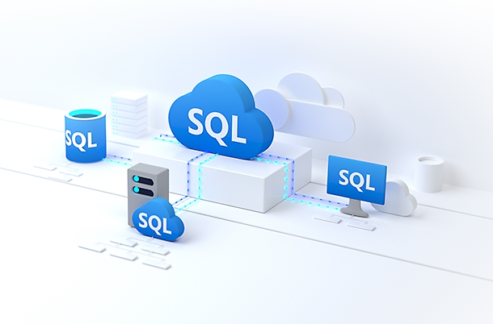

¿Qué es SQL Server?
Es un potente sistema de gestión de bases de datos relacional (RDBMS) desarrollado por Microsoft.
Permite almacenar, organizar y administrar grandes volúmenes de información utilizando el lenguaje SQL.
La versión Developer Edition incluye todas las características de la versión Enterprise de manera gratuita para entornos de desarrollo.

Slide 3

Requisitos Básicos
Sistema Operativo Requiere Windows 10/11 o Windows Server. Asegúrate de tener las últimas actualizaciones instaladas.
Almacenamiento Espacio en disco suficiente. Se recomienda un mínimo de 6 GB a 8 GB disponibles en la unidad principal.
Administración Permisos de administrador local en el equipo y conexión a internet estable para descargas.

Slide 4
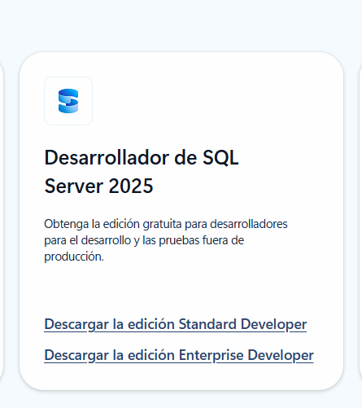
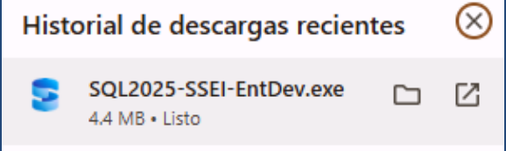
Paso 1: Descarga
Portal Oficial
Ingresa al sitio oficial de descargas de Microsoft SQL Server.
Navega hasta la sección "Descargas Principales" y ubica el recuadro correspondiente al Desarrollador de SQL Server 2025.
Haz clic en el enlace para descargar la edición "Enterprise Developer". Se descargará un instalador ligero de aproximadamente 4.4 MB.

Slide 5

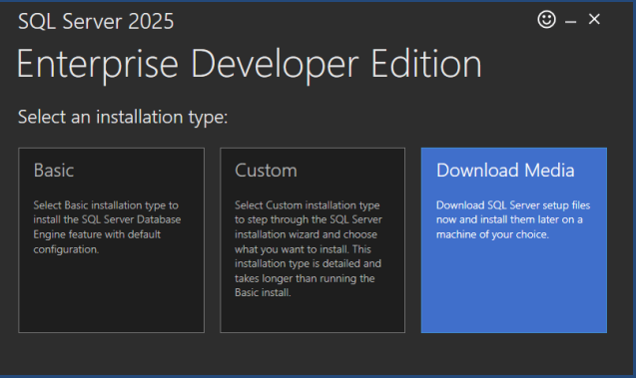

Paso 2: Ejecutar y Tipo de Instalación
1. Ejecutar Archivo
Ejecuta el archivo que acabas de descargar (ej. SQL2025-SSEI-EntDev.exe). Si Windows te pide permisos, haz clic en "Sí".
2. Elegir Modalidad
En la pantalla principal, no elijas la instalación básica. Selecciona la opción Download Media para descargar el paquete completo.

Slide 6
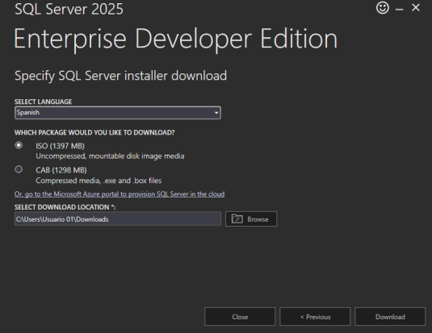
Paso 3: Configurar Descarga ISO
Selecciona el idioma (Inglés o Español).
Marca la opción de formato ISO (recomendado).
Especifica una ruta o carpeta de descarga en tu equipo.
Haz clic en el botón "Download".

Slide 7
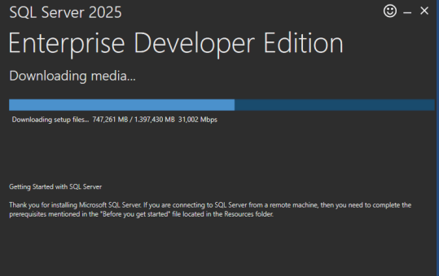


Paso 4: Montar Archivo ISO
Preparación Local
Espera a que termine el proceso de descarga (aprox. 1.4 GB).
Busca el archivo ISO generado en la carpeta que elegiste. Haz clic derecho sobre el archivo y selecciona la opción "Montar". Esto creará una unidad virtual temporal en tu equipo.

Slide 8








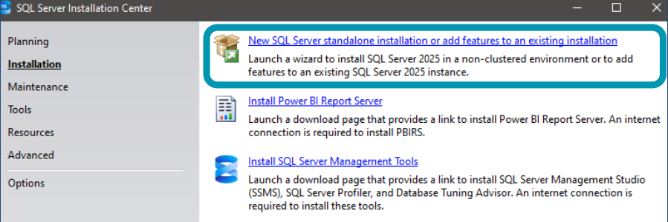
Paso 5: Iniciar Setup
1. Ejecutar Setup
2. Menú Lateral
3. Nueva Instalación
Ingresa a la nueva unidad montada y ejecuta el archivo setup.exe como Administrador.
En el Centro de Instalación (Installation Center), ve al menú lateral izquierdo y elige "Installation".
Haz clic en la primera opción: "New SQL Server standalone installation".

Slide 9


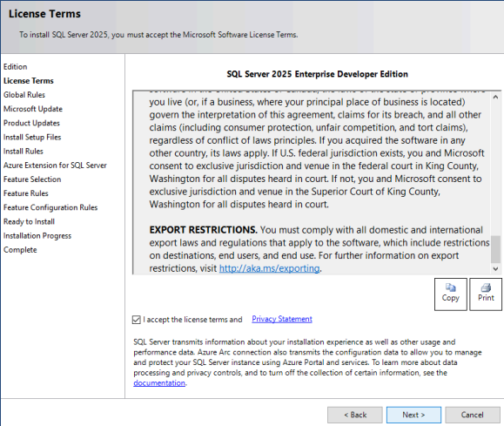
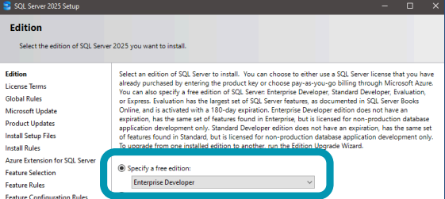
Paso 6: Edición y Reglas
Edición y Licencia
Reglas Globales
Reglas Globales
En la sección Edition, elige "Enterprise Developer" de la lista desplegable y luego acepta los términos de licencia.
El instalador verificará el sistema. Si el Firewall lanza una advertencia, puedes ignorarla en entornos de desarrollo y continuar.
El instalador verificará el sistema. Si el Firewall lanza una advertencia, puedes ignorarla en entornos de desarrollo y continuar.
Edición y Licencia
Reglas Globales

Slide 10
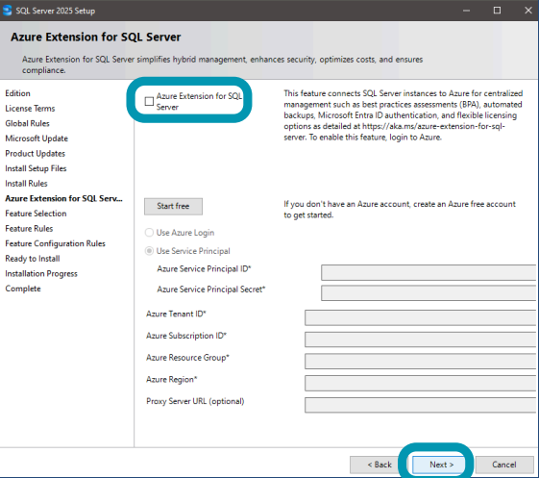
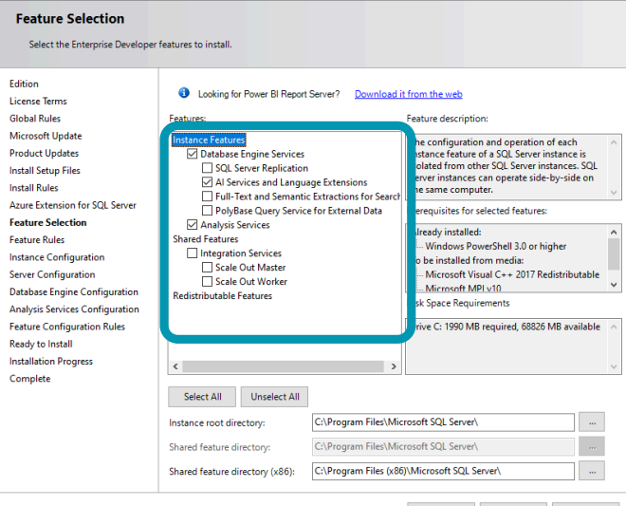
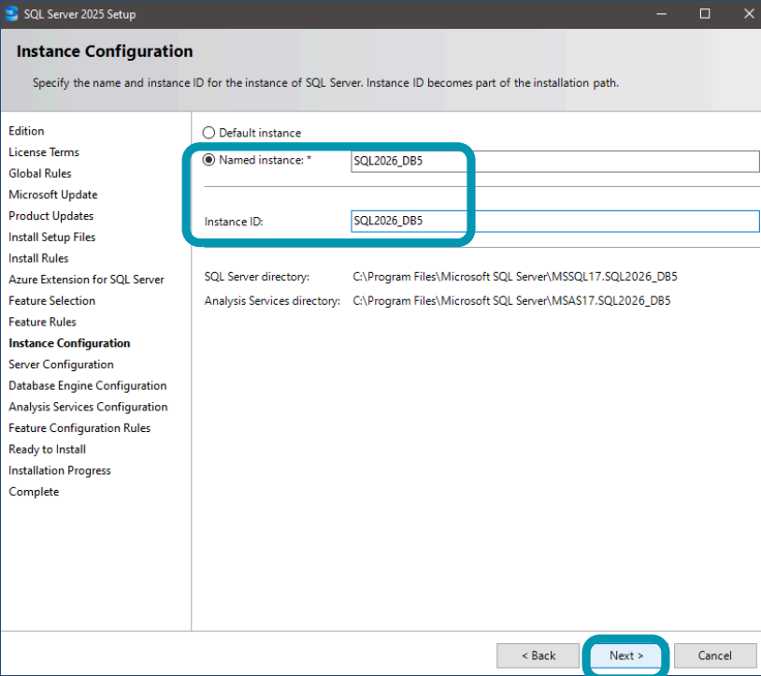








Paso 7: Características e Instancia
Azure
Features
Instancia
Desmarca la extensión si quieres una instalación local.
Marca Database Engine y Analysis Services.
Elige Named instance y nombra: SQL2025EDE.

Slide 11
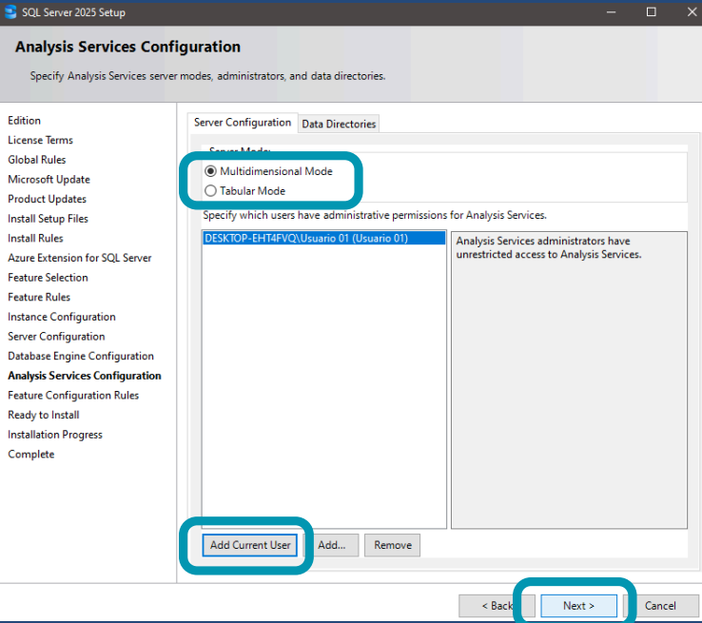
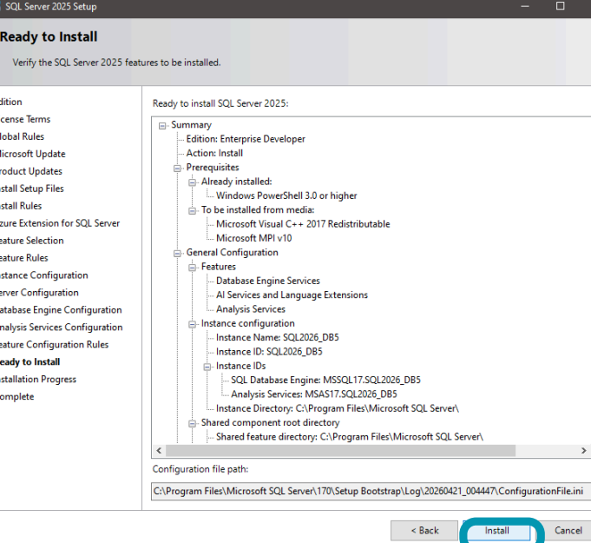
Paso 8: Configuración de Seguridad
Motor de Base de Datos En la pestaña de configuración del motor, selecciona "Mixed Mode". Crea y confirma una contraseña segura para el administrador del sistema (sa).
Analysis Services Avanzando a la siguiente ventana, asegúrate de seleccionar "Multidimensional Mode".
Permisos Locales ¡Importante! En ambas ventanas anteriores, debes hacer clic obligatoriamente en el botón "Add Current User" para otorgarte permisos de administrador.

Slide 12
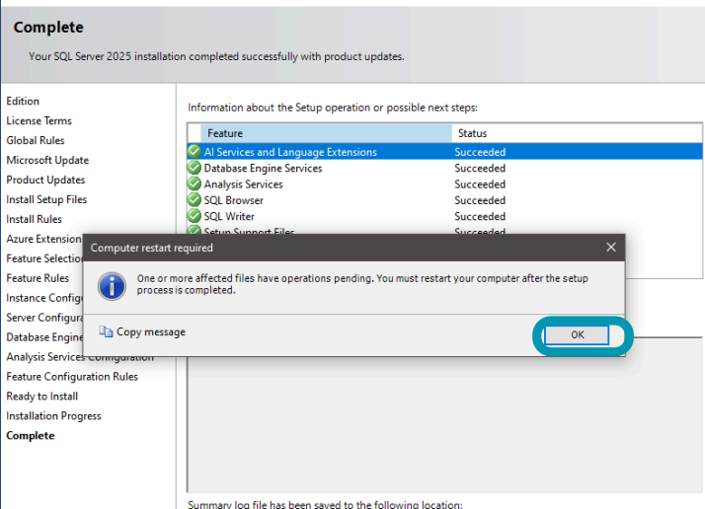
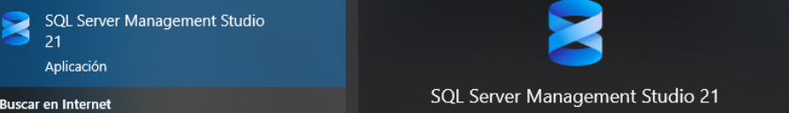
Finalización
Verificación del Sistema
Revisa el resumen final en la ventana "Ready to Install" y haz clic en Install. Espera pacientemente a que termine el proceso.
Asegúrate de que todos los componentes marquen el estado "Succeeded". ¡Tu instalación ha finalizado con éxito!

Slide 13
FIN
GRACIAS

